Slide 1
Dlaczego ptaki powinny być pod ochroną
Autor: Damian Mikstein

Slide 2
Przykłady ptaków chronionych

Slide 3
Po co chronić ptaki?
Oczywiście można odpowiedzieć, że dlatego, iż ptaki są piękne i bezbronne względem człowieka. I na pewno będzie to prawda, tyle że niecała. Las taki sam się odradza i ciągle stoi. Z pewnością nie byłoby to możliwe, gdyby nie obecność żyjących tam ptaków.

Slide 4
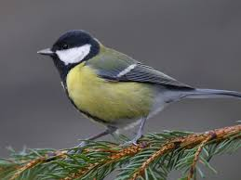
Sikorki
Choćby dobrze znanych nam z ogródków sikorek. To one w okresie lęgowym „dopilnowują”, żeby prastara puszcza nie została zjedzona przez szkodniki liści.

Slide 5
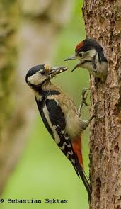
Dzięcioły
Inne znane nam ptaki, np. dzięcioły „dbają” o to, aby drzew nie zjadły korniki, ponadto wykuwają dziuple, w których żyją sikory i sóweczki.

Slide 6
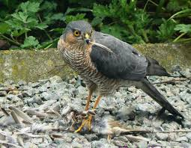
Ptaki drapieżne
Z kolei ptaki drapieżne, takie jak chociażby krogulec czy sóweczka, poprzez eliminowanie (zjadanie) osobników chorych i słabych „dbają” o to, by np. populacja sikorek była jak najzdrowsza.

Slide 7
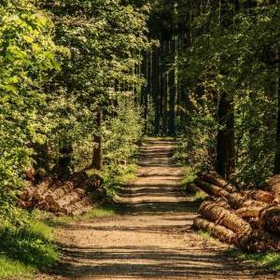
Podsumowanie
Już nawet tak krótkie przedstawienie zależności: drzew od ptaków i odwrotnie pokazuje wagę zagadnienia. I jeszcze taka hipotetyczna sytuacja: co się stanie, jeśli w lesie zabraknie dzięciołów? Odpowiedź jest prosta: zaczną szaleć korniki, zaczynie brakować dziupli dla sikorek i sów, po kilkunastu latach las zjadany przez korniki i szkodniki liści – zacznie umierać. A jeśli zabraknie np. sóweczki czy krogulca ? Początkowo wzrośnie liczba sikor i zmaleje liczba szkodników na drzewach – to fakt. Ale już po paru latach okaże się, że część populacji to osobniki chore i słabe; zaczną się szerzyć choroby, które dotkną także osobniki do tej pory zdrowe (epidemia). Populacja sikor będzie chora i zacznie się gwałtownie zmniejszać. Taki stan rzeczy odpowiada owadom, które masowo zjadają liście drzew, i po jakimś czasie las obumiera… Zapewne, jest to scenariusz uproszczony i trochę na wyrost, ale chodzi o to, żeby zwrócić uwagę na pewne naturalne mechanizmy, od których także, tak jak od słońca i wody, zależy przetrwania lasów.

Slide 8
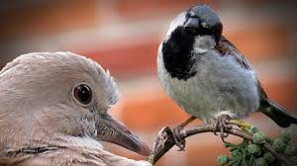
Kontynuacja podsumowania
Zatem ptaki chronimy po pierwsze dlatego, że są rzadkie, a po drugie dlatego, że są pożyteczne, w wielu miejscach wręcz niezbędne. Jest jeszcze jeden aspekt, mianowicie taki, że ludzie w zasadzie nie liczą się z czymś, co nie jest chronione, a do tego jest liczne. To ludzkie nastawienie może się okazać dla ptaków bardzo niebezpieczne, kiedy się okaże, że mamy do czynienia z konfliktem interesów.

Slide 9
Koniec

